Slide 1
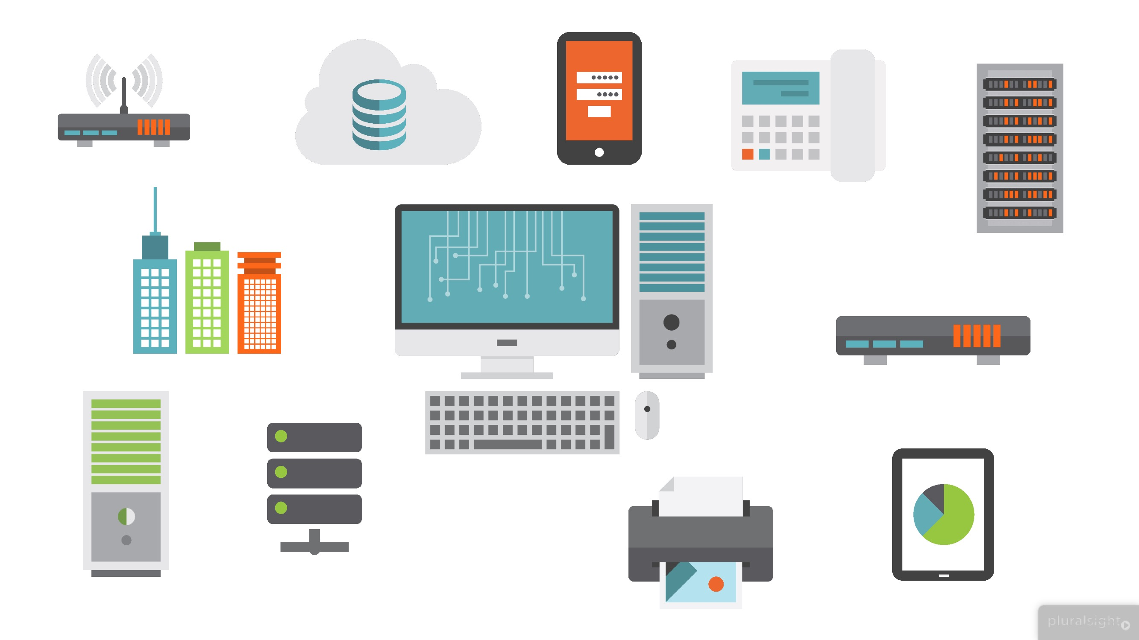
Netwerkdokumentation
Niclas Edge, Marvin Berger,
Jonas Richter, Ege Bayro
HHB | LS13 |

Slide 2
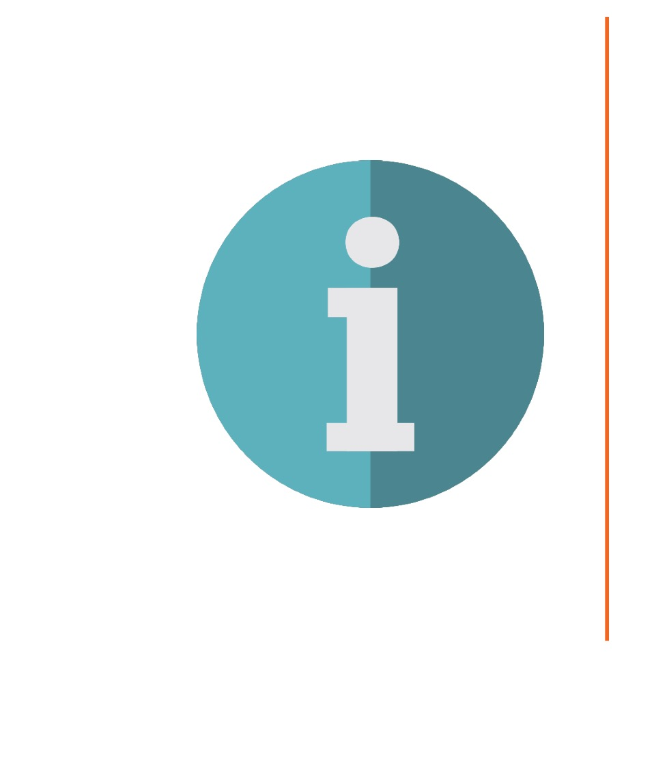
Inhalt
IP
DNS
DHCP
Strukturierte Verkabelung
Ethernet
CSMA
Kabel Wiki
Switch, Router, Hub

Slide 3

IP - Internet Pool
32- 128 stellige Binärzahl
Eindeutige Adressierung
Aufbau einer Kommunikationsverbindung

Slide 4
IP Versionen
IPv4-Adressen bestehen aus 32 Bits (4 Oktetten (Bytes))
32-Bit-Adressen (z.B. 10000010010111100111101011000011)
4 Blöcke mit Punkt getrennt ( 130.94.122.195)
IPv6-Adressen bestehen aus 128 Bit
Wird zur Speicherung der Adressen verwendet
Beispiel: 2001:db8:85a3::8a2e:370:7344

Slide 5
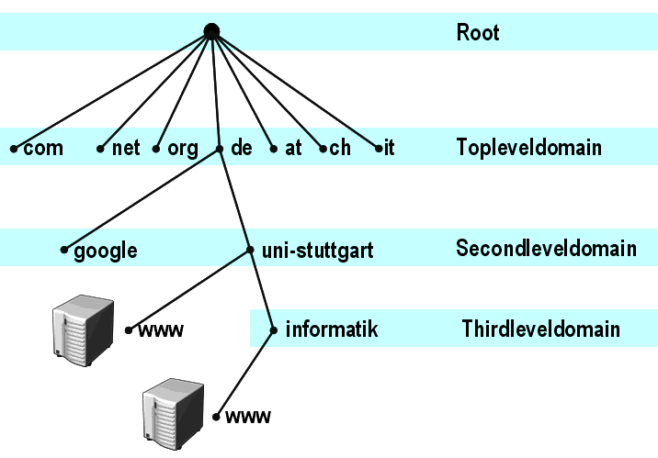
DNS - Domain Name Service
Die gelben Seiten des Internets
DNS löst IP Adressen in Internetadressen auf und umgekehrt
Einstellung des internen DNS Servers:
Automatische IP Vergabe eingestellt
Verbundene Rechner bekommen so eine Automatische IP Adresse vom DNS Server

Slide 6
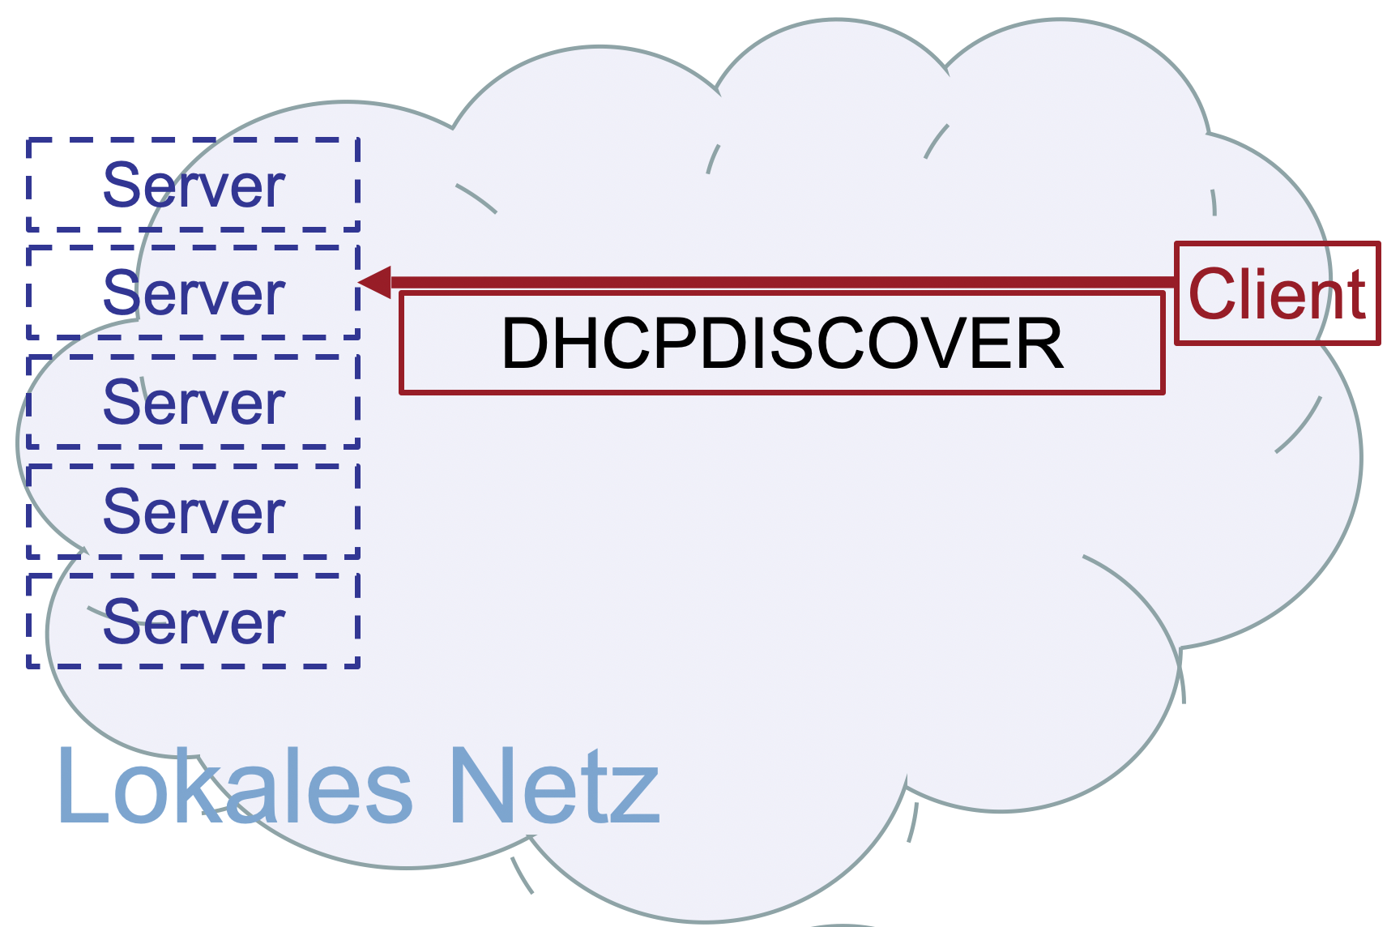
DHCP - Dynamic Host Configuration
Zuweisung der IP Adressen im Netz
- weist einem Host automatisch TCP/IP-Daten zu
Ein Client kann ohne weiteres konfigurieren in ein bestehendes Netzwerk eingebunden werden.
- Läuft in dem Netz ein DHCP-Server, so antwortet er mit einem Satz von Konfigurationsparametern, mit denen der Host seine TCP/IP-Konfiguration durchführt

Slide 7
Bestandteile einer strukturierten Verkabelung
standardisierte Komponenten, wie Leitungen und Steckverbindungen
hierarchische Netzwerk-Topologie (Stern, Baum, Ring, Bus, Linie, Vermascht, Vollvermascht)
Empfehlungen für Verlegung und Installation
standardisierte Mess-, Prüf- und Dokumentationsverfahren

Slide 8
Ziele einer strukturierten Verkabelung
Geltungsbereich | Norm | Beschreibung
Europa | EN 50173-1 (2003) | Verkabelungsnorm Informationssysteme - anwendungsneutrale Verkabelungssysteme
Nordamerika | TIA/EIA 568 B.1 (2001) / B.2 1 (2001) | Telekommunikations-Verkabelungsnorm für Gebäudeverkabelungen
Weltweit | ISO/IEC 11801 (2002) | Verkabelungsnorm für anwendungsneutrale Gebäudeverkabelungen

Slide 9
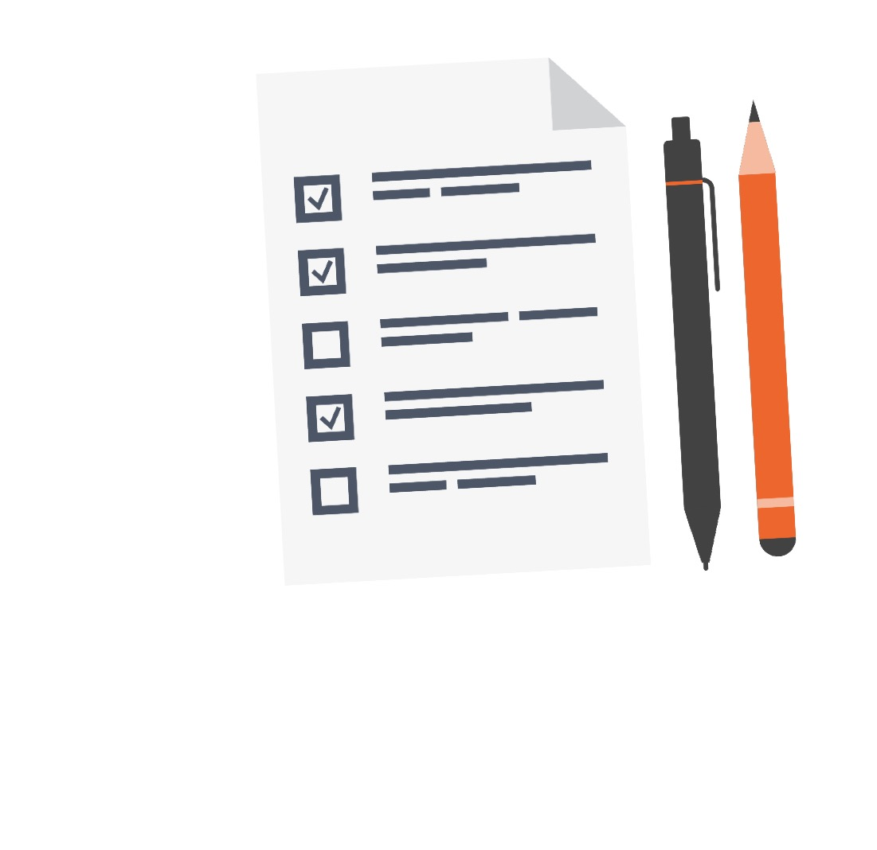
Elemente der strukturierten Verkabelung
Patchfeld (Patchpanel)
Patchkabel
Anschlussdosen
Netzwerkkabel
Verteilerschränke

Slide 10
DIN EN 50173
Internationale Definition für:
Anwendungsneutrale Verkabelungssysteme
Definiert Anforderungen an Kupferkabel
Definiert Anforderung an Lichtwellenleiter für die Verbindungstechnik
Geltungsbereiche:
Geländeverkabelung
Gebäudeverkabelung
Etagenverkabelung

Slide 11
Ethernet
Kabelgebundene Datenübertragungstechnologie in LAN
Beschreibt Signalisierung für Bitübertragungsschicht
Legt Paketformate und Protokolle fest
Weitverbreitetster Netzwerkstandard

Slide 12
CSMA / CD
Der englische Begriff Carrier Sense Multiple Access/Collision Detection bezeichnet ein asynchrones Medienzugriffsverfahren, das den Zugriff verschiedener Stationen auf ein gemeinsames Übertragungsmedium regelt.
Vom Ethernet benutzte Zugriffsverfahren
CS Carrier Sense
MA Multiple Access
CD Collision Detection

Slide 13
Kabel Wiki – Twisted -Pair-Kabel
Besteht aus zwei miteinander verseilten Einzeladern
Ader besteht aus Kunststoffisolierter Kupferleiter
Je zwei Adern sind zu einem Paar verseilt
Beidraht dient als elektrische Masseleitung
Füllader besteht aus Kunststoff, um Hohlräume auszufüllen
Trennelemente auch Kunststoff um auseinander zu halten

Slide 14
Switch, Router, Hub
Daten fehlen

Slide 15
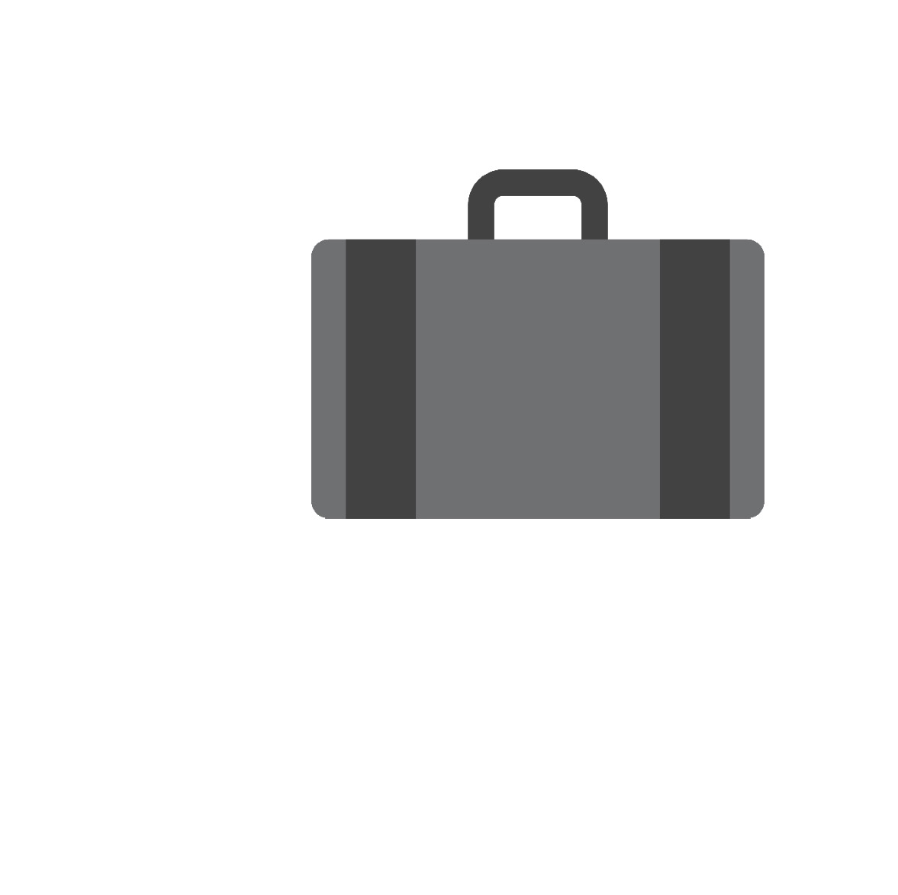
Danke!
Fragen?

